Slide 1

Global Weekly Report
SKinno News Global Insight
2024.08.12 ~ 2024.08.18
PRAIN GLOBAL

Slide 2
1-1. Blog - Insight break down / SKinno News Global
■ 일간 인사이트 / SKinno News
■ 주간 인사이트 / SKinno News
기간 : 2024.08.12 ~ 2024.08.18
기간 : 2024.06.17 ~ 2024.08.18
Global proxy advisors support SKI and SKE&S merger
Daily drop: Suitcases
구분 | 전주 | 금주 | 증감
주간 총 방문자 수 | 3,340 | 3,063 | ▼277
일 방문자 수 | 477 | 438 | ▼39
주간 총 페이지뷰 | 4,830 | 4,164 | ▼666
일페이지뷰 | 690 | 595 | ▼95
콘텐츠 | 4 | 2 | ▼2
날짜 | 6월3주 | 6월4주 | 7월1주 | 7월2주 | 7월3주 | 7월4주 | 8월1주 | 8월2주 | 8월3주
주간 총 방문자 수 | 2,343 | 2,208 | 2,218 | 3,230 | 3,311 | 2,526 | 2,609 | 3,340 | 3,063
일 방문자 수 | 335 | 315 | 317 | 461 | 473 | 361 | 373 | 477 | 438
주간 총 페이지뷰 | 3,223 | 3,193 | 3,247 | 4,893 | 4,840 | 3,595 | 3,871 | 4,830 | 4,164
일페이지뷰 | 460 | 456 | 464 | 699 | 691 | 514 | 553 | 690 | 595
콘텐츠 | 3 | 3 | 2 | 3 | 2 | 1 | 1 | 4 | 2

Slide 3

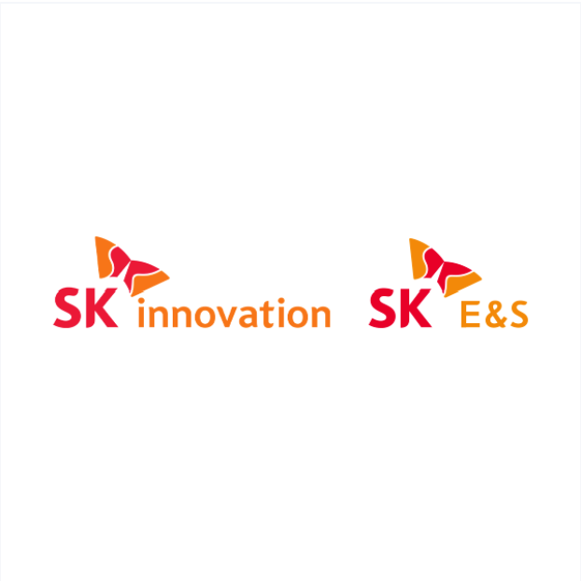
1-2. Blog – Insight break down / SKinno News Global
■ 평균 UV, PV (per week)
기간 : 2020.6.10(GA시작) ~ 2024.08.18
UV 평균치 | PV 평균치
2,827 | 4,114
■ 해외유입 방문자 수 증감 추이
* 이미지 클릭시 연결
기간 : 2024.06.17 ~ 2024.08.18
해외방문자 수 / 국내방문자 수 모두 감소
해외 유입 방문자 수는 2,544 (▼66)로 전주 대비 약 3% 감소 / 국내 유입 방문자 수는 519 (▼211)로 전주 대비 약 29% 감소

Slide 4
1-3. Blog – Insight Post / SKinno News Global
■ 주간 주목 받은 포스트 BEST 6
기간 : 2024.08.12 ~ 2024.08.18
게재 일자 | 포스트명 | 주간 PV | PC | 모바일 | 유입 경로 (구글 애널리틱스)
24/8/8 | SK Earthon secures carbon storage exploration rights in Australia, boosting resource development and clean energy | 1,434 | 144 | 1,290 | - Google.com (93%) - 직접유입 (5%)
24/7/17 | SK Innovation and SK E&S announce merger, forming Asia-Pacific's largest private energy company with assets of KRW 100 trillion | 147 | 123 | 24 | - Google.com (41%) - 직접유입 (34%)
24/8/1 | [SK Innovation’s Q2 2024 Financial Results] Recording revenue of KRW 18.8 trillion and operating loss of KRW 45.8 billion | 85 | 81 | 4 | - Google.com (52%) - 직접유입 (31%)
24/2/6 | [SK Innovation’s 2023 Financial Results] Recording sales of KRW 77.29 trillion and operating profit of KRW 1.9 trillion | 58 | 56 | 2 | - Google.com (52%) - Bing (33%)
24/8/8 | SK Geo Centric establishes strategic partnership in Sustainable Packaging Materials value chain | 57 | 29 | 28 | - 직접유입 (33%) - Linkedin.com (30%)
24/8/16 | Leading global proxy advisory agencies back the merger of SK Innovation and SK E&S | 38 | 33 | 5 | - 직접유입 (53%) - Google.com (39%)

Slide 5
1-4. Blog – Demographic Insight / SKinno News Global
■ 글로벌 접속 현황 TOP 7
기간 : 2024.08.12 ~ 2024.08.18
순위 | 국가 | 총 방문 수 (비중) | 총 페이지뷰 (비중) | 해당국가 콘텐츠 PV (비중) | 가장 많이 본 콘텐츠
1 | Malaysia | 1,165 (75.90%) | 1,413 (67.69%) | 1307 (92.50%) | SK Earthon secures carbon storage exploration rights in Australia, boosting resource development and clean energy
2 | South Korea | 338 (22.02%) | 519 (24.86%) | 35 (6.74%) | SK Innovation and SK E&S announce merger, forming Asia-Pacific's largest private energy company with assets of KRW 100 trillion
3 | United States | 265 (17.26%) | 350 (16.77%) | 17 (4.86%) | SK Innovation and SK E&S announce merger, forming Asia-Pacific's largest private energy company with assets of KRW 100 trillion
4 | India | 152 (9.90%) | 248 (11.88%) | 12 (4.84%) | [SKinno Tech] Aviation Fuel
5 | Singapore | 131 (8.53%) | 177 (8.48%) | 22 (12.43%) | SK Innovation and SK E&S announce merger, forming Asia-Pacific's largest private energy company with assets of KRW 100 trillion
6 | United Kingdom | 122 (7.95%) | 176 (8.43%) | 16 (9.09%) | SK Innovation and SK E&S announce merger, forming Asia-Pacific's largest private energy company with assets of KRW 100 trillion
7 | Germany | 93 (6.06%) | 139 (6.66%) | 11 (7.91%) | [SK Innovation’s Q2 2024 Financial Results] Recording revenue of KRW 18.8 trillion and operating loss of KRW 45.8 billion

